Slide 1
信息科技实验一点通
飞乙带你学编程
米思齐团队

Slide 2
第 7 课
智能补光

Slide 3
课程目标
了解反馈系统的基本概念
能够编写程序实现简单的自动反馈系统，控制复杂过程

Slide 4
01
问题提出

Slide 5
想一想
除了声音采集，飞乙也能进行光线采集，你知道如何实现光线采集吗？

Slide 6
02
探究实践

Slide 7
逻辑梳理
想要进行光线采集，我们需要利用光线传感器的功能，并将光线传感器获取到的数值显示出来。

Slide 8
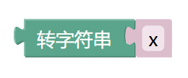
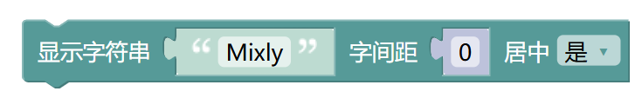
模块列表
文本分类
板载显示分类
Notes:
在我们的生活中，很多地方都可以看到这样的电子屏，他们可以显示文字、可以显示图标。那么在我们使用的mixgo开发板上也有这样的一块点阵屏，我们是否可以可以在MixGo的屏幕上显示一个爱心，向佛山表达我们的热爱呢？

Slide 9
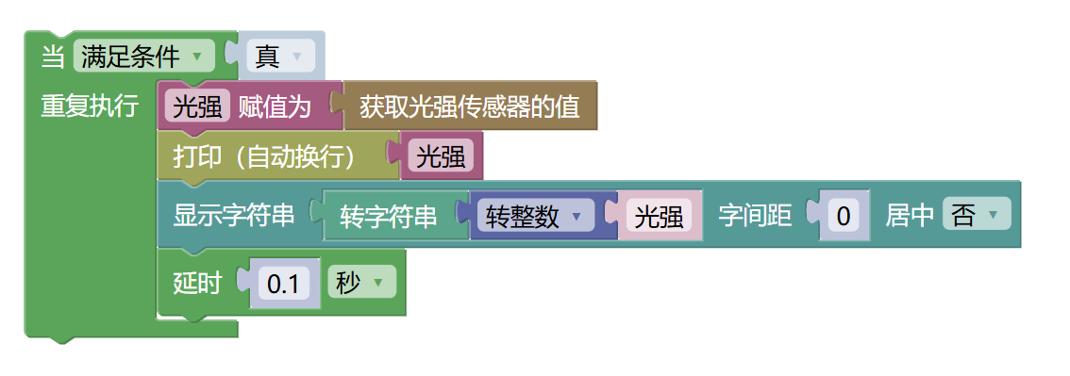
程序演示
编写图中所示的代码，上传程序。当提示“上传成功”之后，查看效果。

Slide 10
03
知识积累

Slide 11
学一学
字符串类型
字符串是由一个或多个字符组成的序列。
Notes:
映射 定义域的值在值域里有一一对应的关系

Slide 12






学一学
Python数据类型
Python中的数据可以有多种类型，某些方法的参数必须是指定的数据类型，否则将引发报错
Python有六个标准的数据类型：
Numbers（数字）
String（字符串）
List（列表）
Tuple（元组）
Set（集合）
Dictionary（字典）

Slide 13
04
拓展任务

Slide 14
拓展任务
补光灯是一种在缺乏光照的环境中进行光照补偿的设备，在温室、拍摄场地等场景中有着广泛的应用。如果让你用飞乙设计一款智能补光灯，维持光线传感器的读数在一定范围内，应该如何实现呢？

Slide 15
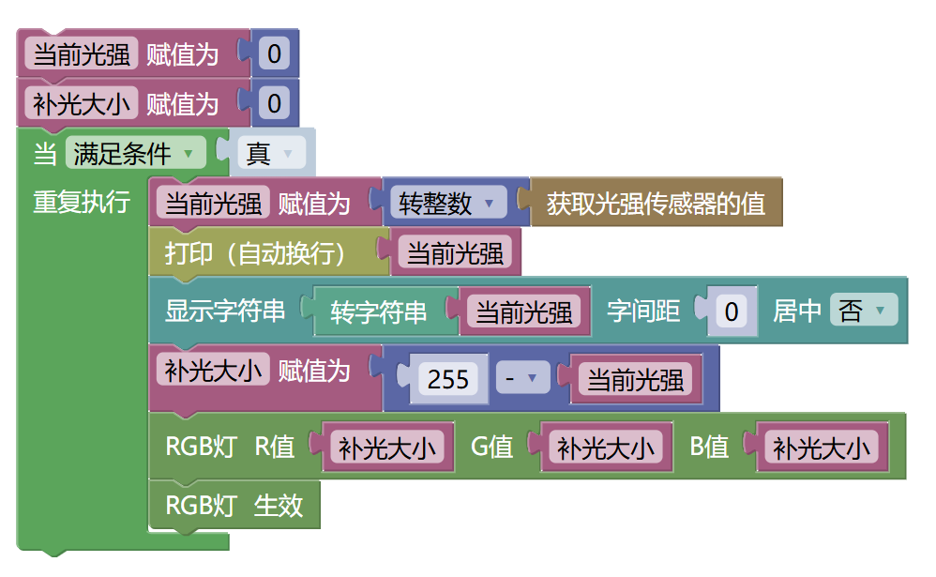
程序演示
编写图中所示的代码，上传程序。当提示“上传成功”之后，查看效果。

Slide 16
学一学
反馈系统
强调系统的自动变化作为反馈。
Notes:
映射 定义域的值在值域里有一一对应的关系

Slide 17
课后思考
进一步调整程序功能，为智能补光灯增加档位功能，通过按钮调整光线传感器的补光阈值。

